Slide 1

축구 데이터 기반
경기 분석 및 예측 웹사이트
김현민 이상호 제갈도현

Slide 2
목차
2차 빌드 개요
태스크 목록
예측 결과 비교
1차 빌드와의 차이점
5. 특이사항
6. 추가 개발 요소
7. 시연

Slide 3



Part 0
팀 소개
데이터베이스
프론트&백엔드
2018038016 이상호
2018038018 제갈도현
인공지능
2018038036 김현민

Slide 4
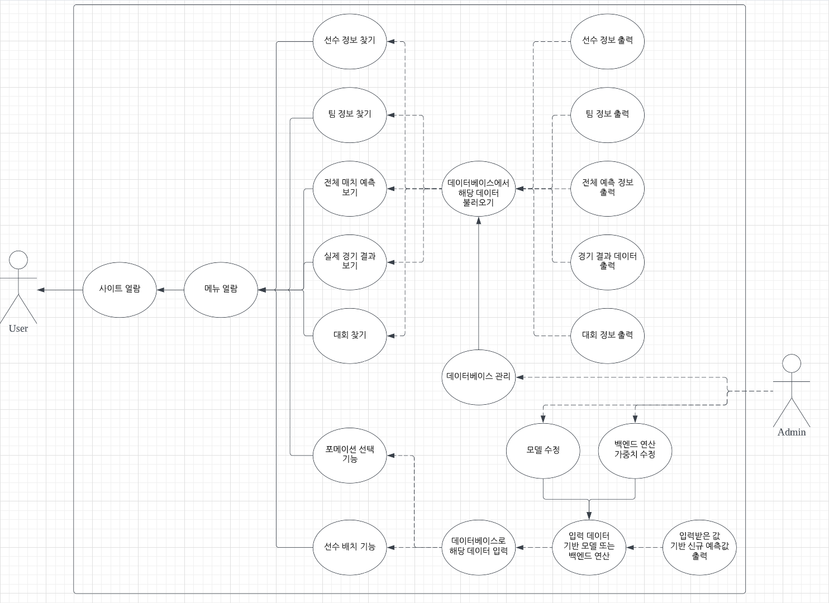
Part 1
2차 빌드 개요
2차 빌드
1차 빌드

Slide 5
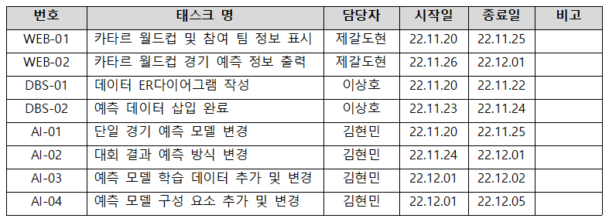
Part 2
태스크 목록

Slide 6



Part 3
예측 결과 비교
29 / 48
6 / 8
62.5 %
조별리그
16강
68 %
모델

Slide 7
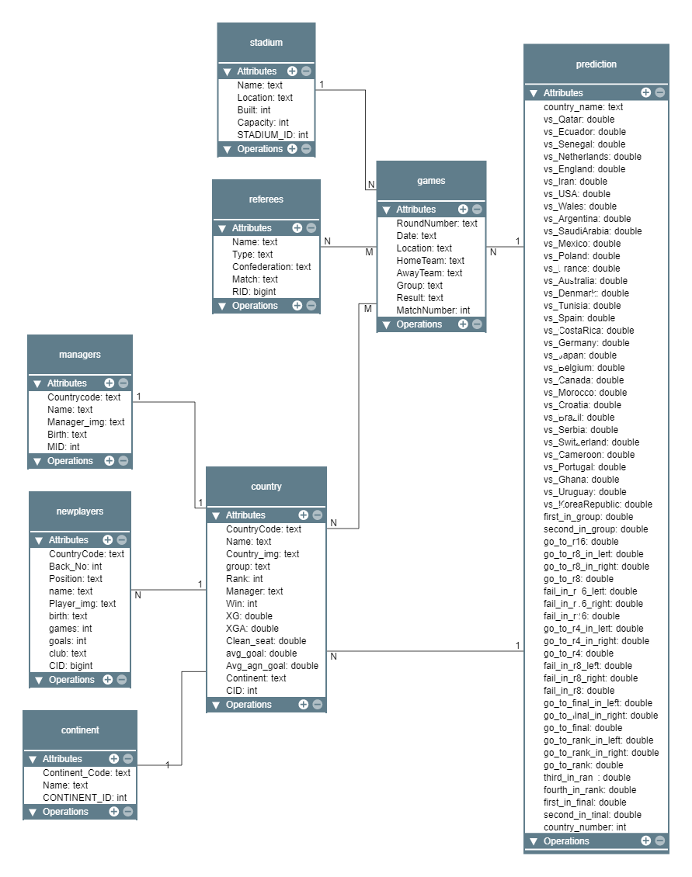
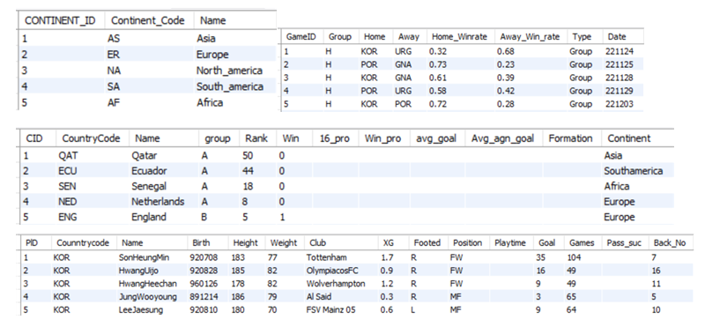
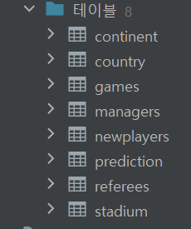
Part 4
1차 빌드와의 차이점
데이터베이스
1차 빌드
2차 빌드

Slide 8


Part 4
1차 빌드와의 차이점
프론트 & 백엔드
백엔드 재구성
프론트 페이지 추가

Slide 9




Part 4
1차 빌드와의 차이점
인공지능
DNN
홈 / 선수 가중치
계산방식 변경

Slide 10
Part 5
특이사항
프론트 & 백엔드
프론트
Vue의 기능들과 vuetify를 엮어서 활용하는 데 중점
토너먼트 트리 vue-tournament-bracket, 그래프 vue-chartjs 컴포넌트를 활용

Slide 11
Part 5
특이사항
인공지능
DNN 모델로의 변경에서 많은 시간 소요
선수의 능력치를 가중치로 반영하는 과정
데이터를 구하고, 매칭하는 과정에서 이름과 나이, 국적 등이 일치하지 않는 문제가 다소 발생

Slide 12

Part 6
추가 개발 요소
예측 경기 확장
챔피언스 리그 예측 추가

Slide 13

Part 6
추가 개발 요소
프론트 & 백엔드
프론트 페이지 추가 제작
백엔드 재구성
기능 추가

Slide 14

시연

